Slide 1
OPERAÇÃO URBANA CONSORCIADA

Slide 2
Bairros do Tamanduateí

Slide 3
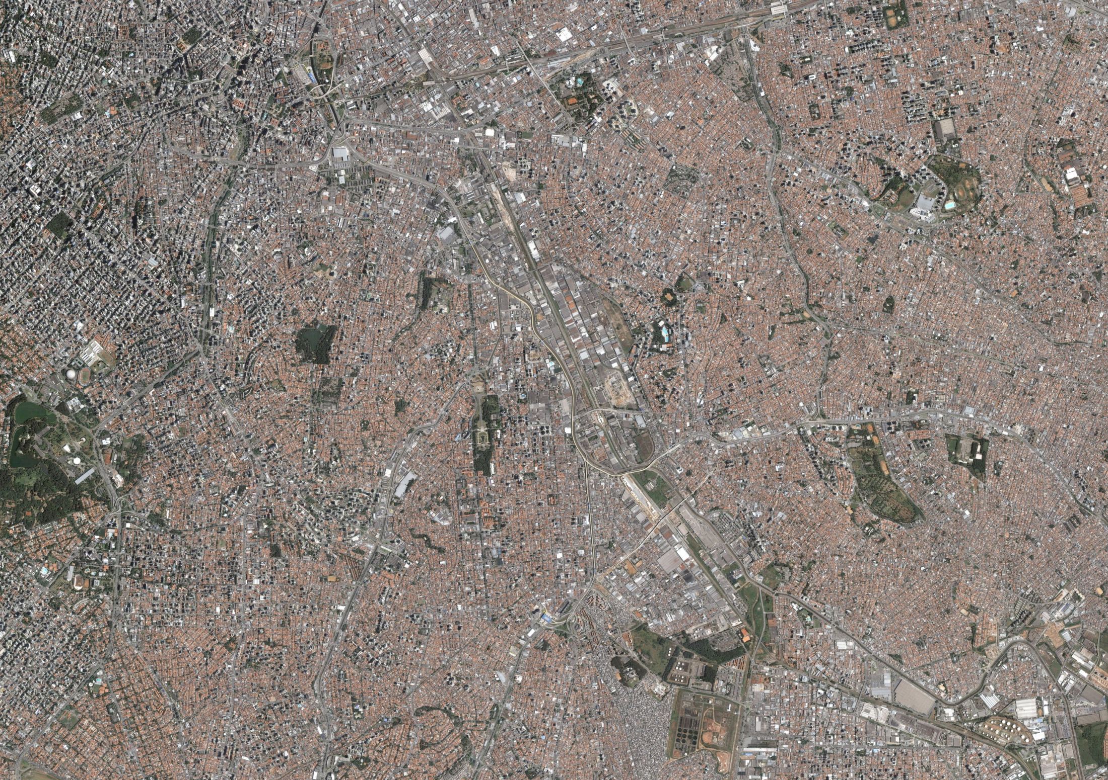
LIMITES E ESTAÇÕES DE REFERÊNCIA
BAIRROS
PONTOS DE REFERÊNCIA
FERROVIA
RIOS
Av. Alcântara Machado
MOOCA
Av. Paes de
Av. D.Pedro I
Barros
IPIRANGA
TAMANDUATEI
Av. Nazaré
Av. Almirante
Delamare

Slide 4
DADOS DA OPERAÇÃO URBANA
MOOCA
CAMBUCI
PARQUE DA
MOOCA
IPIRANGA
VILA PRUDENTE
VILA CARIOCA
Área: 1.669 ha
População: 139.648 hab
Densidade: 84 hab/ha

Slide 5
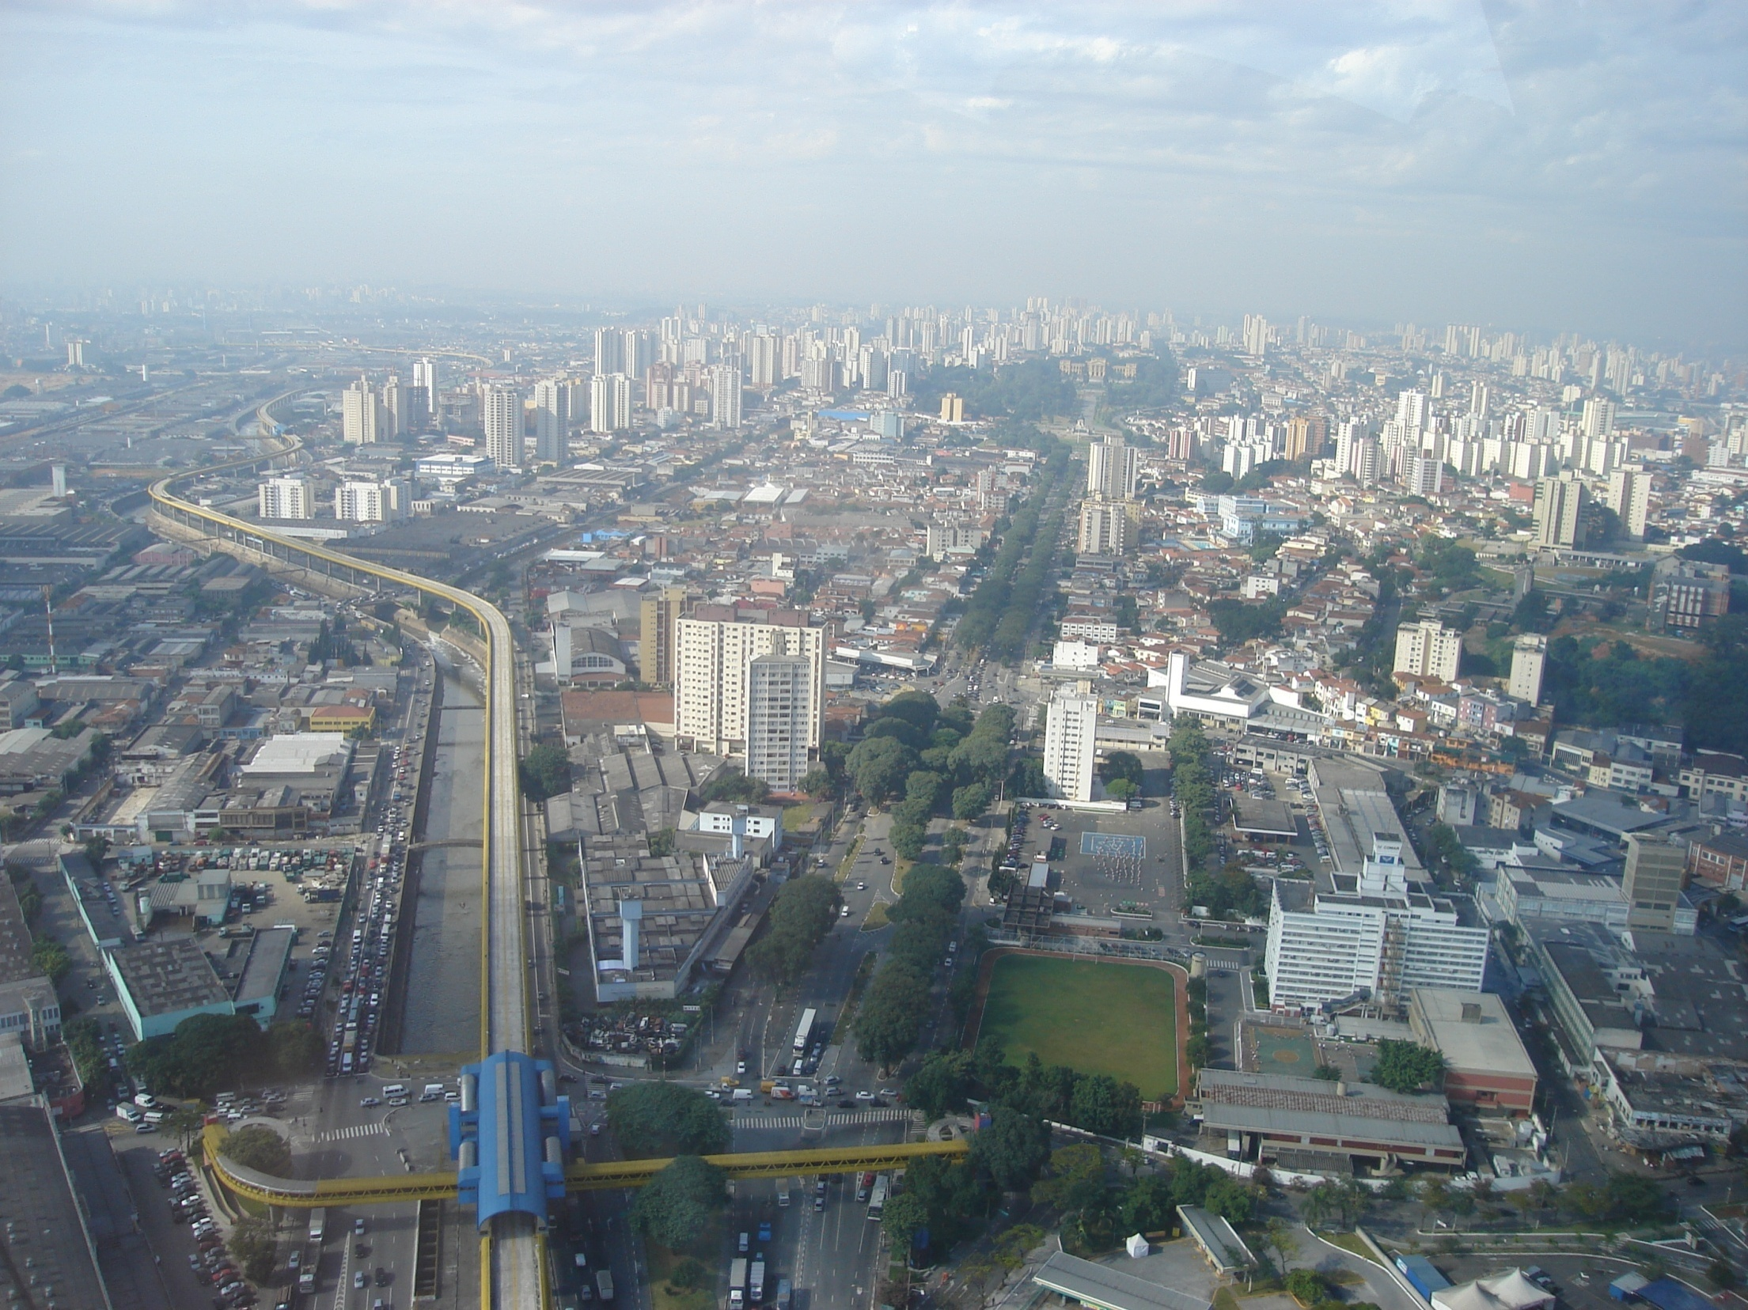
Vista aérea geral

Slide 6
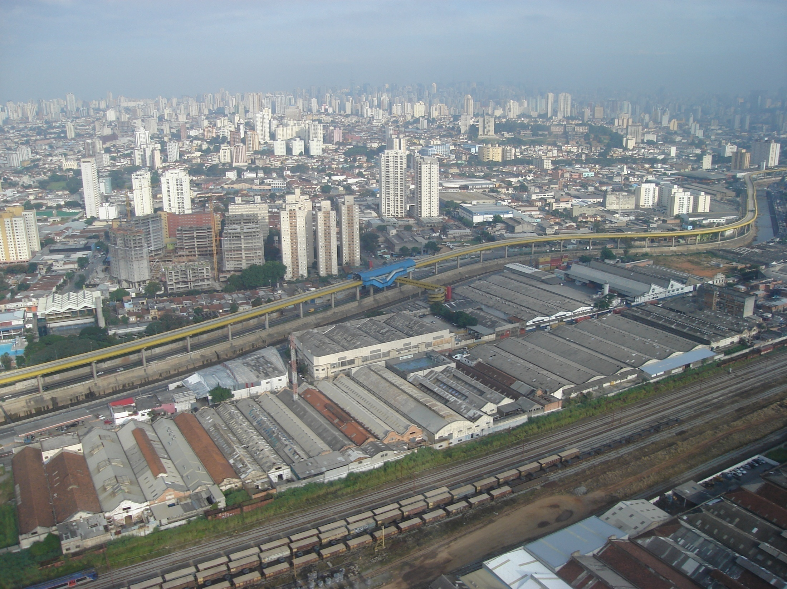
Vista aérea geral

Slide 7
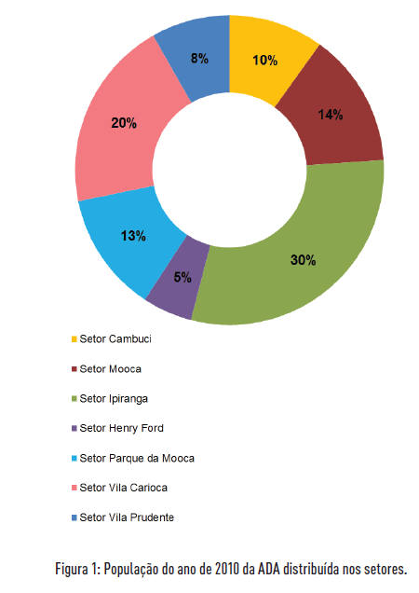
DISTRIBUIÇÃO DA POPULAÇÃO PELOS SETORES
NECESSIDADE DE EQUILÍBRIO NO AUMENTO DO ADENSAMENTO POPULACIONAL E SUA RELAÇÃO COM O EMPREGO
Área: 1.669 ha
População: 139.648 hab
Densidade: 84 hab/ha

Slide 8
DIAGNÓSTICO MEIO SOCIOECONÔMICO
Perfil econômico
2,7 %
0,5 %
RENDIMENTO NOMINAL MENSAL
9,3 %
REFERÊNCIA: R$ 810,00 - S.M. PAULISTA 2014
41,3 %
Até 3 S.M. 83%
Até R$ 2.430,00
De 3 S.M. a 10 SM 14%
De R$ 2.430,00 a R$ 8.100,00
Acima de 10 S.M. 3%
Acima de R$ 8.100,00
44,8%
Mais de 20 SM
10 a 20 SM
5 a 10 SM
2 a 5 SM
Até 2 SM
Distribuição dos postos de trabalho por faixas de renda em Salários Mínimos.
Fonte: Censo Demográfico – IBGE 2010

Slide 9
O QUE QUEREMOS

Slide 10
HABITAÇÃO
ÁREAS VERDES
O QUE QUEREMOS
EQUIPAMENTOS PÚBLICOS
MOBILIDADE
DRENAGEM

Slide 11
DENSIDADE POPULACIONAL E HABITAÇÃO
2010
2040
2010
2040
83.958
20.470 uh
13.565 uh
23.474 uh
26.449 uh

Slide 12
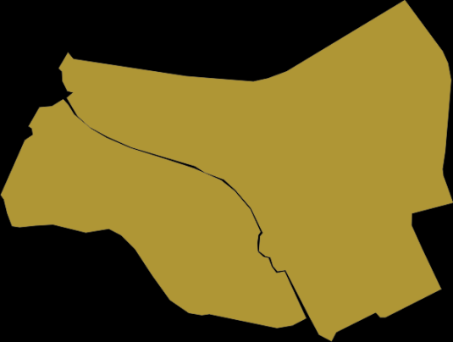
Relação empregos / habitantes - SETORES Subprefeitura da Sé
Mooca
Cambuci
2010
2,6 empregos /hab
33.484 habitantes
86.602 empregos
Setor Vila Prudente
2040
0,8 empregos /hab
109.849 habitantes
87.879 empregos

Slide 13
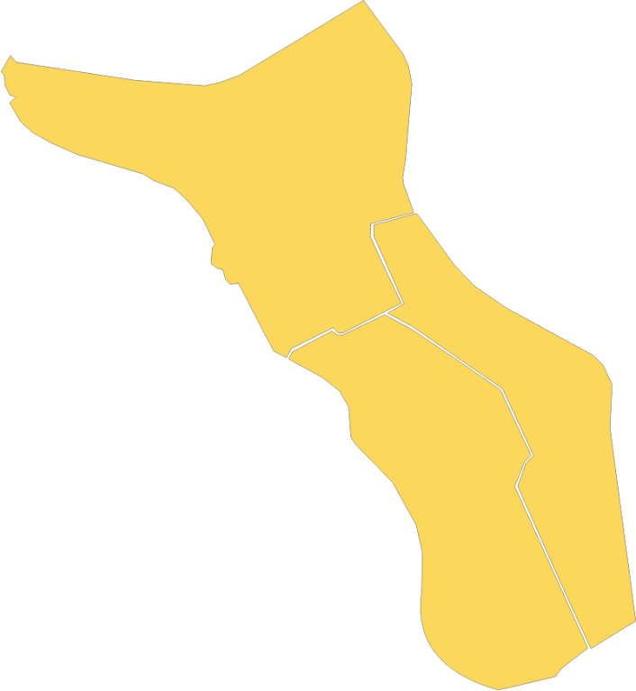
Relação empregos / habitantes – SETORES DA Subprefeitura Mooca
Mooca
Henry Ford
Parque da Mooca
2010
2,7 empregos /hab
44.403 habitantes
119.686 empregos
Setor Vila Prudente
2040
0,9 empregos /hab
145.806 habitantes
131.100 empregos

Slide 14
Relação empregos / habitantes – SETORES Subprefeitura vila prudente
AV.ALCÂNTARA MACHADO
AV. PAES DE BARROS
RUA DO LAVAPÉS
Parque da Mooca
2010
Henry Ford
1,4 empregos /hab
64.204 habitantes
87.826 empregos
AV. D. PEDRO AV. NAZARÉ
Ipiranga
Vila Prudente
2040
0,87 empregos /hab
Vila Carioca
179.709 habitantes
155.478 empregos
AV. ALM.DELAMARE

Slide 15
Relação empregos / habitantes – SETORES Subprefeitura IPIRANGA
Henry Ford
2010
1,9 empregos /hab
77.164 habitantes
117.314 empregos
Ipiranga
2040
Vila Carioca
1,4 empregos /hab
146.973 habitantes
201.727 empregos

Slide 17
EQUIPAMENTOS EXISTENTES
EQUIPAMENTOS SOCIAIS DE SAÚDE E EDUCAÇÃO EXISTENTES
UBS | AMA | LEITOS HOSPITALARES | CRECHE + PRÉ-ESCOLA | ESCOLAS FUNDAMENTAL E MÉDIA
3 | 2 | 366 | 34 | 22

Slide 18
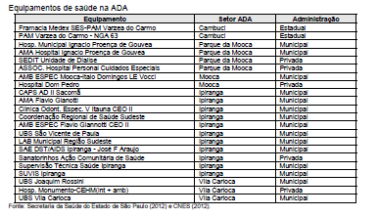
EQUIPAMENTOS DE SAÚDE
EQUIPAMENTOS | 2014
UBS + AMAS | 3 + 2
LEITOS HOSPITALARES | 366
EQUIPAMENTOS SAÚDE
05 – Particulares
15 – Municipais
02 – Estaduais

Slide 19
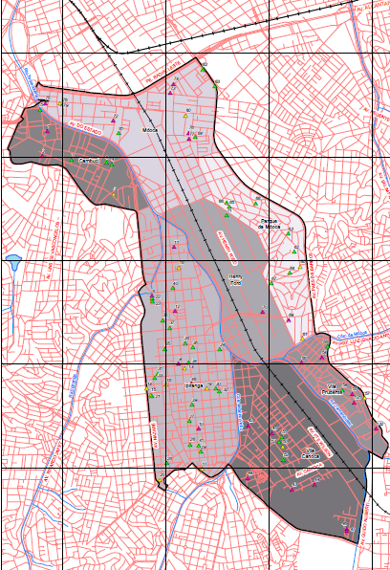
EQUIPAMENTOS DE EDUCAÇÃO
EQUIPAMENTOS | 2014
CRECHES / PRÉ ESCOLAS | 34
ESCOLAS (FUNDAMENTAL E MÉDIO) | 22
2012
rede municipal:
6.826 vagas OFERECIDAS
6.174 MATRICULADOS
652 vagas EXCEDENTES.
rede estadual:
3.263 alunos MATRICULADOS.
EQUIPAMENTOS EDUCAÇÃO
42 – Particulares
28 – Municipais
16 – Estaduais

Slide 20
EQUIPAMENTOS DE EDUCAÇÃO
POPULAÇÃO EM IDADE ESCOLAR E MATRÍCULAS EFETUADAS EM 2011/2012
SETORES | POPULAÇÃO 2010 |  |  |  |  | MATRICULADOS 2011/2012* (estabelecimentos públicos)
 | 0 A3 ANOS | 4 A 5 ANOS | 6 A 10 ANOS | 11 A 14 ANOS | 15 A 19 ANOS | CRECHE | PRÉ-ESCOLA (1ºANO) | CICLO 1 (2º AO 5º ANO) | CICLO 2 (6º AO 9º ANO) | ENSINO MÉDIO
MOOCA | 1.364 | 641 | 1.049 | 1.018 | 1.403 | 743 | 362 | 602 | 2.084
CAMBUCI | 922 | 479 | 767 | 645 |  | 0 | 234 | 533 | 0 | 0
PARQUE DA MOOCA | 926 | 444 | 744 | 774 | 1.063 | 0 | 0 | 0 | 295 | 757
HENRY FORD | 671 | 352 | 588 | 555 | 706 | 61 | 151 | 0 | 0 | 0
IPIRANGA | 2.126 | 1.235 | 1.887 | 1.859 | 2.554 | 387 | 382 | 2.270 | 2.370 | 2.523
VILA PRUDENTE | 721 | 392 | 624 | 626 | 863 | 74 | 564 | 240 | 398 | 0
TOTAL | 6.730 | 3.543 | 5.659 | 5.477 | 6.589 | 1.265 | 1.693 | 3.645 | 5.147 | 3.280
NÍVEL DE ENSINO COM MENOR PERCENTUAL DE MATRICULADOS EM RELAÇÃO À POPULAÇÃO EM IDADE ESCOLAR: CRECHE (18%)
Fontes: IBGE (2011); Secretaria Estadual de Educação.

Slide 21
CULTURA, LAZER E ESPORTES
EQUIPAMENTOS | 2014
CULTURA, LAZER E ESPORTES | 22
EQUIPAMENTOS CULTURA,
ESPORTE E LAZER
09 – Particulares
10 – Municipais
05 – Estaduais

Slide 22
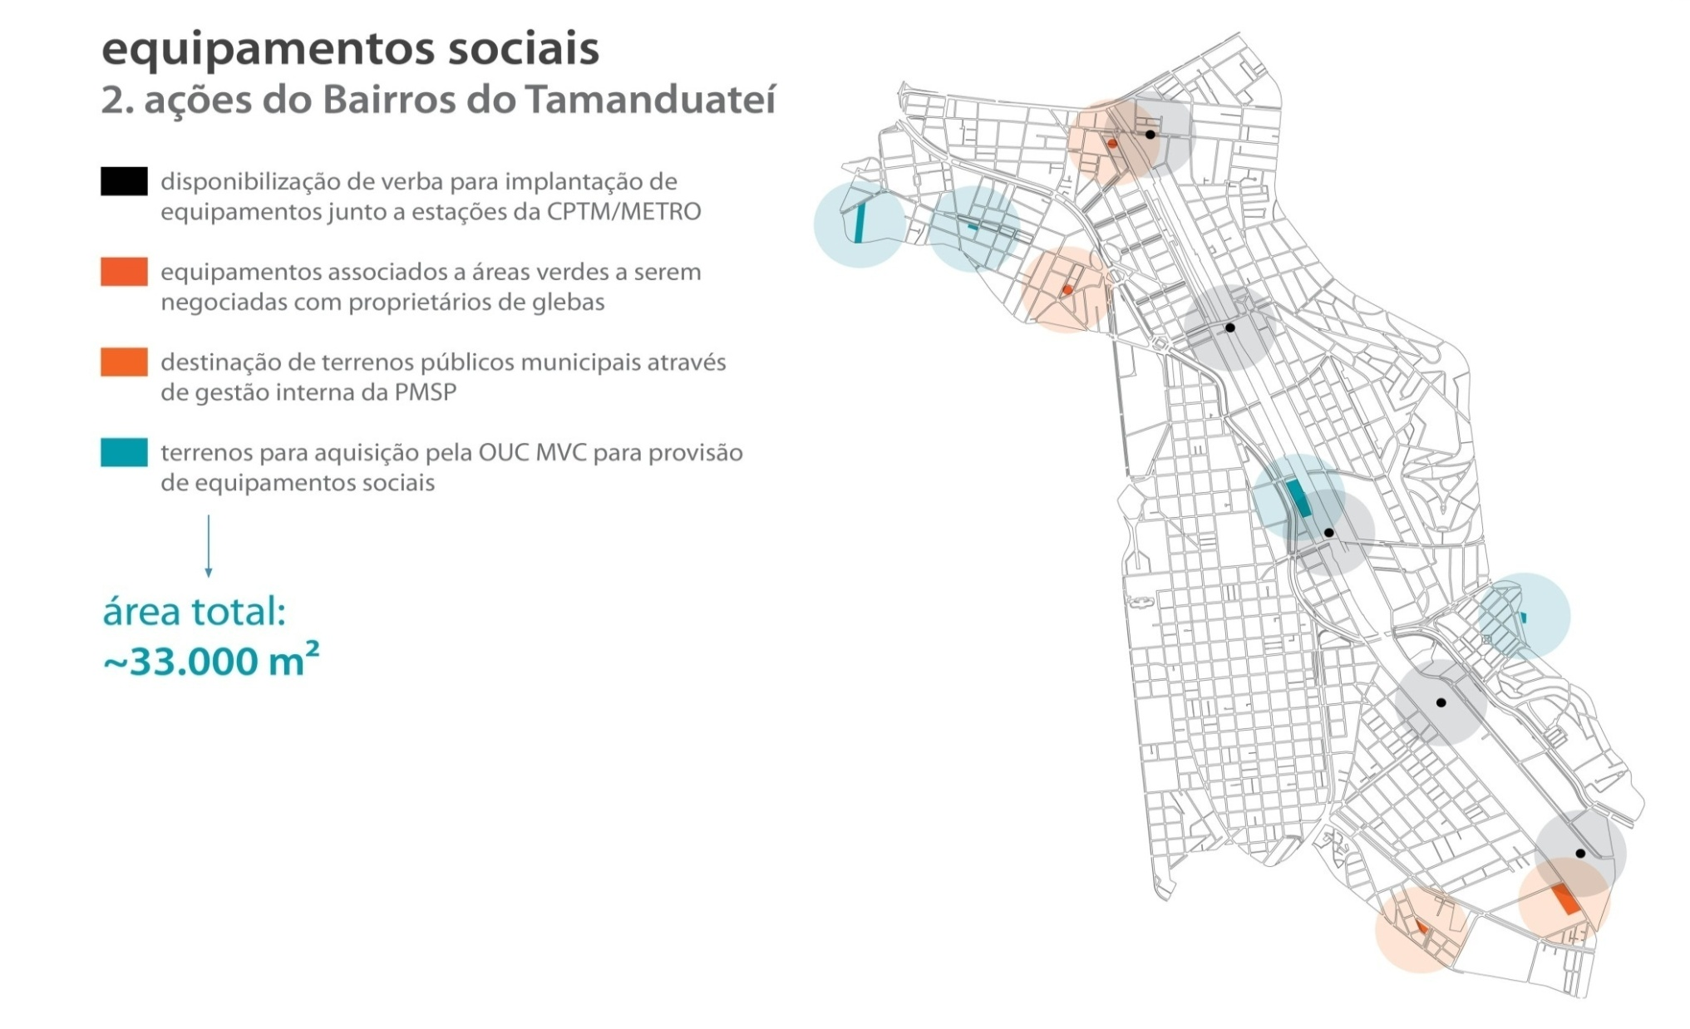
PROPOSTA PARA INSTALAÇÃO DE EQUIPAMENTOS

Slide 23
PREVISÃO DE EQUIPAMENTOS DE SAÚDE
EQUIPAMENTOS SOCIAIS DE SAÚDE PARA a 1ª FASE – 10 ANOS
EQUIPAMENTO | CAMBUCI | MOOCA | PARQUE MOOCA | HENRY FORD | IPIRANGA | VILA CARIOCA | VILA PRUDENTE | OUCMVC
SAÚDE | 1 UBS+AMA |  |  | 1 UBS+AMA |  | 1 UBS+AMA | 1 UBS+AMA | 4 UBS+AMA
INDICADORES PARA ESTIMATIVA DA DEMANDA PARA 2040
61,9% DA POPULAÇÃO USA UBS
1 UBS/18.000 HAB
3 LEITOS HOSP/1.000 HAB
EQUIPAMENTOS SOCIAIS DE SAÚDE PARA ATENDER À DEMANDA DE 2040
UBS | AMA | LEITOS HOSPITALARES
8 | 4 | 1.174

Slide 24
PREVISÃO DE EQUIPAMENTOS DE EDUCAÇÃO
EQUIPAMENTOS SOCIAIS DE EDUCAÇÃO PARA a 1ª FASE – 10 ANOS
EQUIPAMENTOS | CAMBUCI | MOOCA | PARQUE DA MOOCA | HENRY FORD | IPIRANGA | VILA CARIOCA | VILA PRUDENTE | OUCMVC
EDUCAÇÃO | 1 CEU |  |  | 1 CEU |  | 1 CEU |  | 3 CEU
INDICADORES PARA ESTIMATIVA DA DEMANDA PARA 2040
O Nº DE VAGAS É PROPORCIONAL À ESTIMATIVA DA POPULAÇÃO EM IDADE ESCOLAR PARA CADA NÍVEL DE ENSINO, E À RELAÇÃO ENTRE O Nº DE DOMICÍLIOS COM RENDA INFERIOR A 3 S.M. E O TOTAL, EM 2040 (pop idade esc X % dom 3SM)
NOS SETORES SEM NENHUM EQUIPAMENTO, SERÁ ATENDIDA 50% DA POPULAÇÃO DOS DOMICÍLIOS COM RENDA INFERIOR A 3 S.M.
EQUIPAMENTOS SOCIAIS DE EDUCAÇÃO PARA ATENDER À DEMANDA DE 2040
CRECHE | EMEI | EMEF (6-10 ANOS) | EMEF (11-14 ANOS) | EMEF +EM (11-19 ANOS) | EM (15-19 ANOS)
52 | 15 | 9 | 3 | 10 | 1

Slide 25
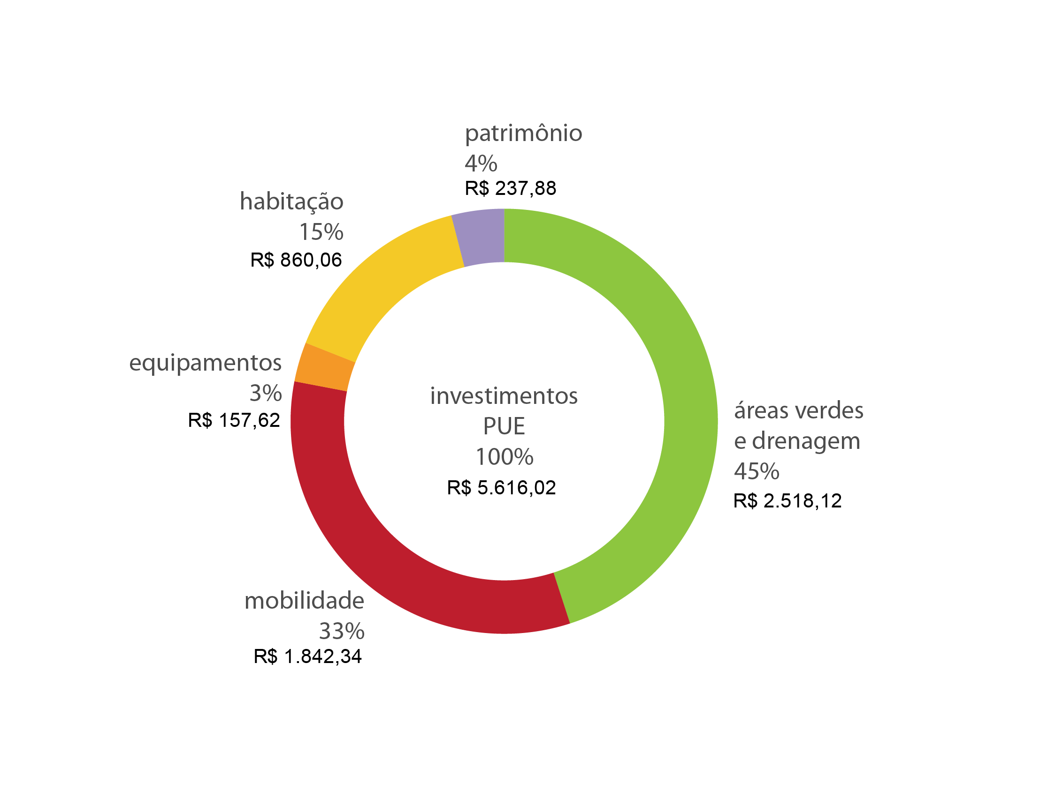
Distribuição dos investimentos (milhões)

Slide 26
PONTOS DE ATENÇÃO
VERIFICAÇÃO E CONFIRMAÇÃO DOS EQUIPAMENTOS EXISTENTES
verificação dos equipamentos de saúde
verificação dos equipamentos de educação
solicitação de INFORMAÇÕES SOBRE EQUIPAMENTOS DE CULTURA
SOLICITAÇÃO DE INFORMAÇÕES SOBRE EQUIPAMENTOS DE ASSISTÊNCIA SOCIAL
DEFINIÇÃO DOS CRITÉRIOS DE PREVISÃO DA DEMANDA FUTURA

